Slide 1
Sprzęt
3
Urządzenia zewnętrzne

Slide 2
O czym będzie?
“We swim
in a sea of information.”
Gary Snyder
Wejście: człowiek nadaje do komputera
Wyjście: komputer nadaje do użytkownika
Pamięci: wejście spotyka wyjście
Systemy komputerowe: spotkanie rozmaitych części

Slide 3

Wejście: od człowieka do procesora

Slide 4
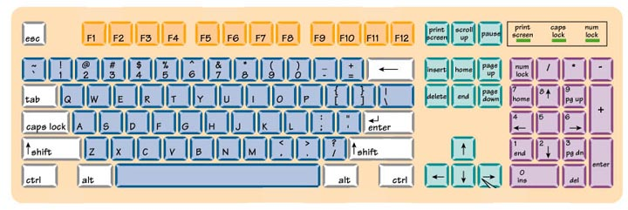
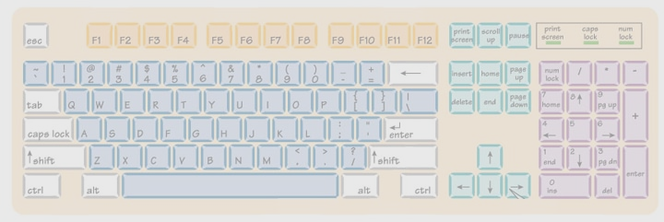
Klawiatura - nie do obejścia (póki co)
Klawiatury służą do wprowadzania informacji za pomocą klawiszy, którym przypisuje się różne znaczenia

Slide 5
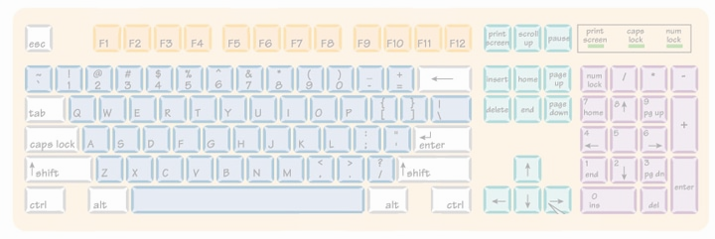
Klawiatura zawiera m.in.
d
…i kursory używane do nawigacji po ekranie. Konkurenci myszki.
...Klucze specjalne, kojarzone z rozmaitymi specjalnymi znaczeniami…

Slide 6

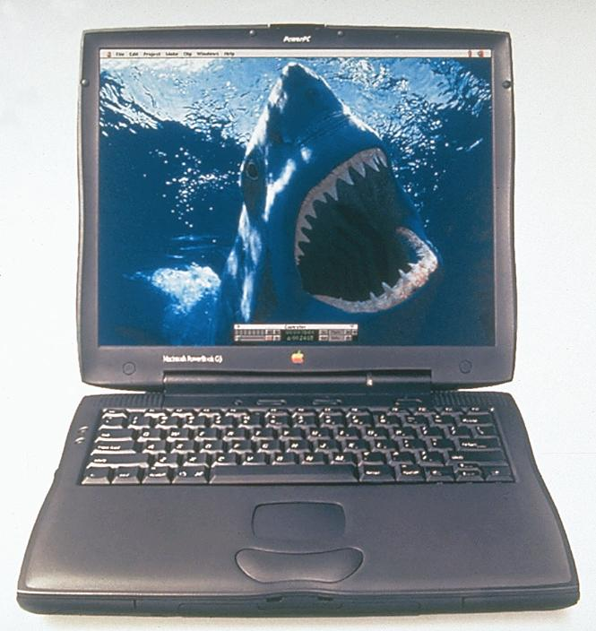
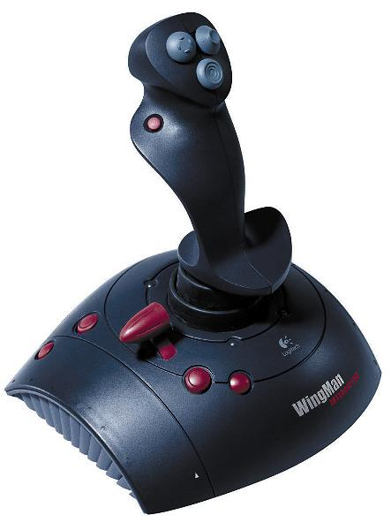
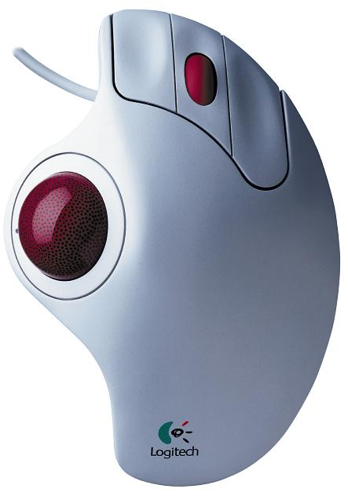
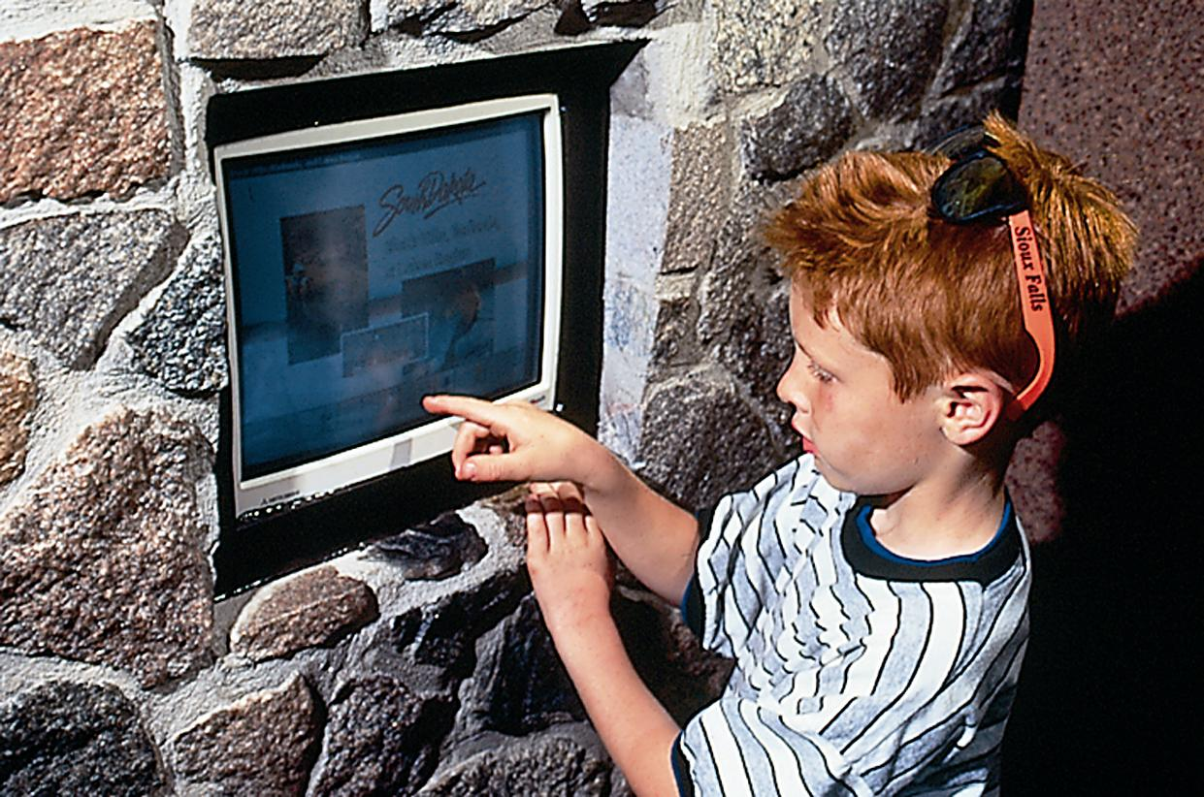
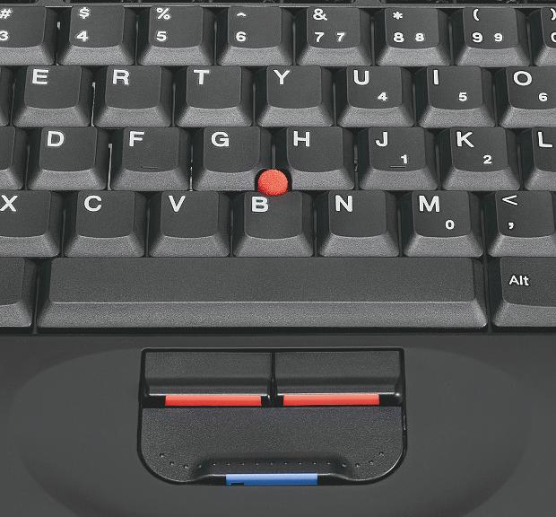
Wskaźniki

Slide 7
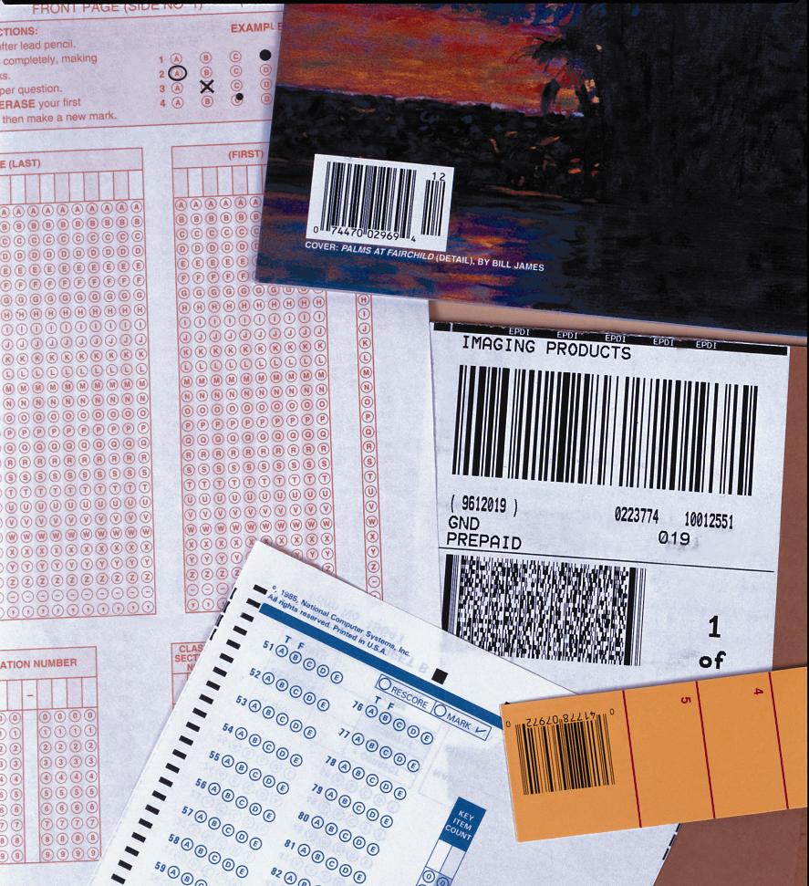
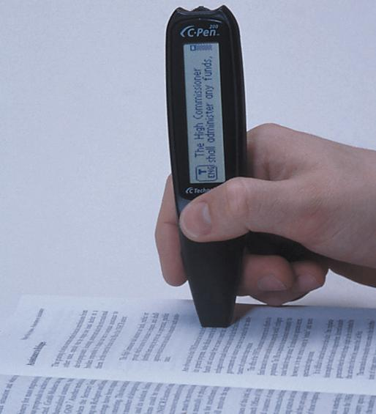
Urządzenia czytające
Czytniki znaczników
Czytniki kodów paskowych
Czytniki znaków magnetyczno-atramentowych
Czytniki ołówkowe

Slide 8
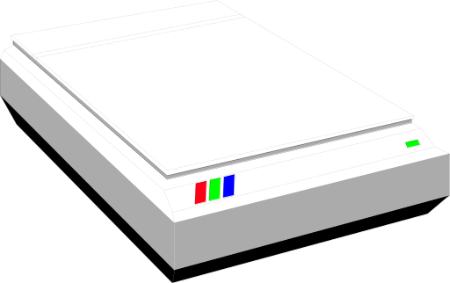


Świat w postaci cyfrowej
Dygitalizacja dźwięku oraz
Rozpoznawanie mowy
Sensory
Skanery
Dygitalizacja obrazu

Slide 9
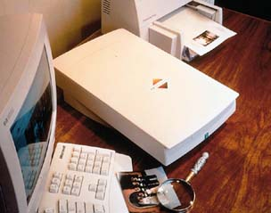
Skanery
Skanery czytają obrazy z kartek papieru i zapamiętują w postaci cyfrowej

Slide 10


Dygitalizatory wideo
Dygitalizatory zawierają obwody umożliwiające cyfrowe zapamiętanie danych pochodzących z kamer wideo.

Slide 11
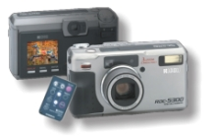

Aparaty i kamery cyfrowe
Aparat cyfrowy przetwarza dynamiczny obraz optyczny na sekwencję bitów, do zapamiętania i przetwarzania przez komputery.
Obrazy zapamiętane w pamięci mogą być przesłane do komputera do dalszej obróbki lub zapamiętania.

Slide 12
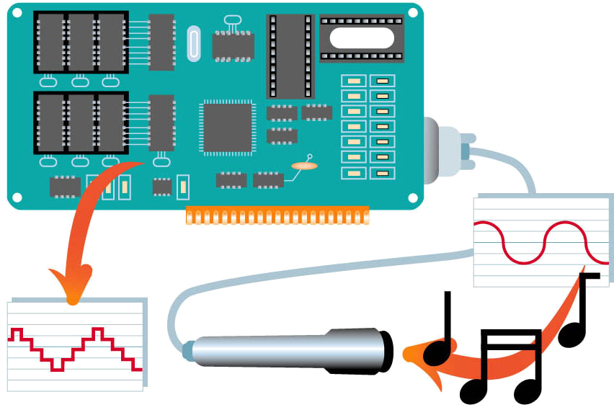

Dygitalizatory audio
Dygitalizatory audio zawierają obwody umożliwiające przetworzenie dźwięku pochodzącego z urządzeń analogowych na postać cyfrową.
Można w ten sposób przetworzyć i zapamiętać mowę, muzykę i efekty dźwiękowe

Slide 13
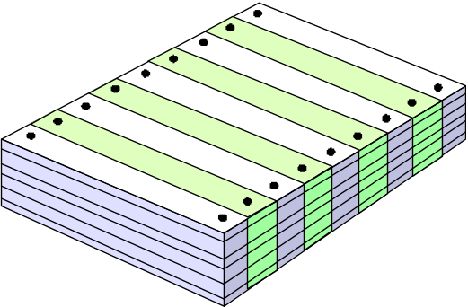
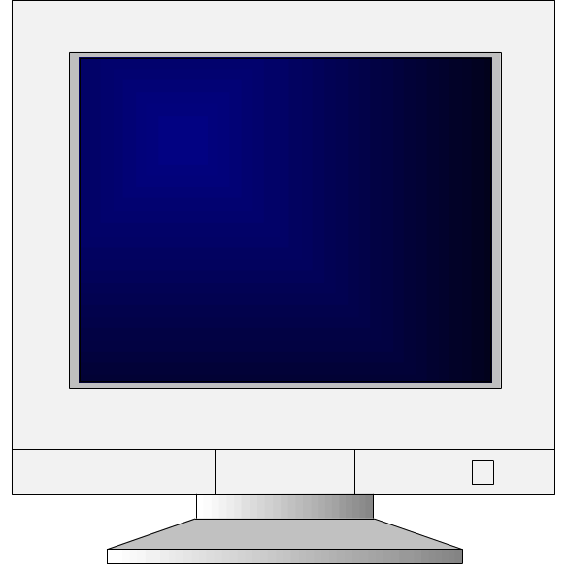
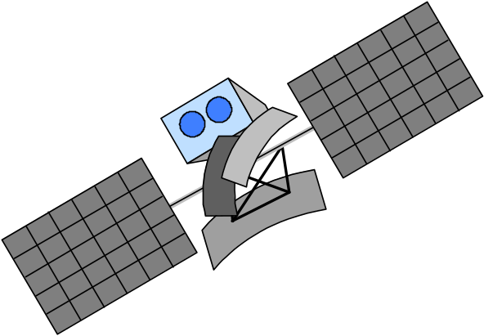
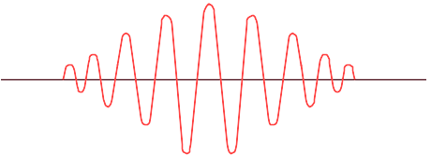
Wyjście: od sygnału do ludzi
Papier
Monitor
Dźwięk
Sensory

Slide 14

Wyjście na ekran
Monitor
  Po angielsku nazywany Video Display Terminal (VDT)
  Obraz istnieje w pamięci wideo—VRAM
  Wielkość monitora mierzymy najczęściej długością przekątnej - niestety w calach.

Slide 15
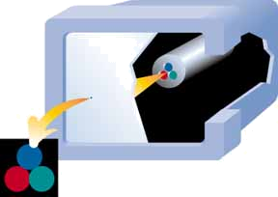
Piksle
Obrazy składają się z punktów: piksli
Od liczby piksli
zależy rozdzielczość monitora
Im wyższa rozdzielczość, tym lepsza jakość obrazu

Slide 16
Głębia koloru
Ilość informacji na piksel decyduje o głębi koloru
  Monochromatyczny (monochrome) (1 bit informacji na piksel)
  Skala szarości (Grey scale) (8 bitów informacji na piksel)
  Kolor(color) (8 lub 16 bitów informacji na piksel)
  Wierny kolor (True color) (24 lub 32 bity informacji na piksel)

Slide 17
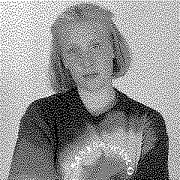
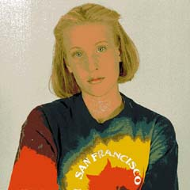
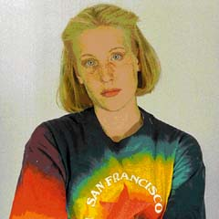
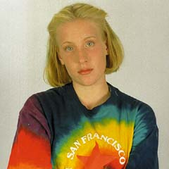
Przykłady głębi koloru
4-bitowa
1-bitowa
8-bitowa
16-bitowa

Slide 18

Typy monitorów
CRT (cathode ray tube) elektronowy
LCD (liquid crystal display) ciekłokrystaliczny

Slide 19
CRT (elektronowy)
Monitor elektronowy jest typem monitora stosowanym w domowych telewizorach:
  Czysty obraz
  Szybki czas reakcji
  Tani
  Niezdrowy

Slide 20
LCD (ciekłokrystaliczny)
Płaskie
Charakteryzują się tym, że są:
  Lekkie
  Mniejsze
  Droższe
Zdominowały rynek komputerów przenośnych
Zaczynają wypierać CRT

Slide 21

Wyjście papierowe
Nazywa się często po angielsku hard copy
Może pochodzić z dwóch rodzajów drukarek:
  Drukarki kontaktowe (impact printers)
  Drukarki bezkontaktowe (nonimpact printers)

Slide 22
Drukarki kontaktowe
Drukarki wierszowe
  Używane przez komputery typu mainframe do dużych wydruków
  Ograniczony zestaw znaków
Drukarki igłowe (dot-matrix)
  Obraz powstaje przez uderzenia igieł o papier
  niezłe do tekstu i grafiki
  Tanie w eksploatacji

Slide 23

Drukarki bezkontaktowe
Drukarki laserowe
  Obraz przekazywany na papier za pomocą promienia laserowego
  Szybsze i droższe od igłowych
  Wysoka jakość wydruku
  Drogie przy zakupie

Slide 24
Dalsze typy bezkontaktowe
Drukarki atramentowe (plujki)
  Kropelki atramentu są rozpryskiwane po papierze
  Wysoka rozdzielczość
  Doskonałe do fotografii kolorowych
  Tanie przy zakupie
  Drogie w eksploatacji

Slide 25
Podstawowe zasady zdrowotne
Wybierz urządzenia ergonomiczne
Stwórz wygodne stanowisko pracy
Pomyśl o elastyczności organizacji miejsca pracy
Dbaj o oczy!
Ćwiczenia gimnastyczne

Slide 26
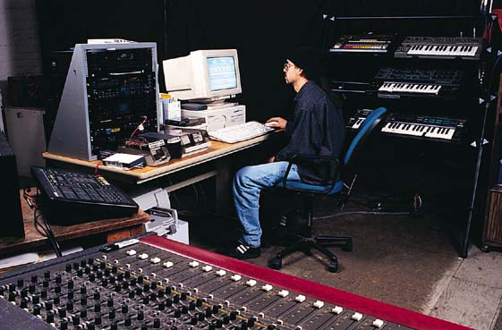
Słyszalne wyjście
Syntetyzatory generują dźwięki
Większość komputerów ma prymitywne syntetyzatory dźwięku
Karty dźwiękowe mają je wbudowane

Slide 27

Sterowanie innymi urządzeniami
Urządzenia wyjściowe mogą też zamieniać ciągi bitów na ruch
  Ramienia robota
  Przekaźników centrali tel.
  Urządzeń transportowych
  Urządzeń zautomatyzowanej fabryki
  Satelity

Slide 28

Urządzenia do zapamiętywania:
Wejście spotyka wyjście
Urządzenia zewnętrzne z funkcjami wejścia i wyjściazapewniają półtrwałe zapamiętywanie danych
Przykłady:
  Taśmy magnetyczne i dyski
  Zip, Jaz oraz SuperDisks
  Dyski magnetooptyczne

Slide 29
Dyski optyczne
Dyski optyczne używają promieni laserowych do zapisu i odczytu informacji
Dyski CD-ROM to dyski, które jedynie czytają płyty CD
Dyski CD-RW mogą zarówno odczytywać, wymazywać jak i zapisywać płyty CD
Dyski DVD mogą przechowywać od 3.8 do 17 gigabajtów danych. Wypierają właśnie CD-ROMy

Slide 30
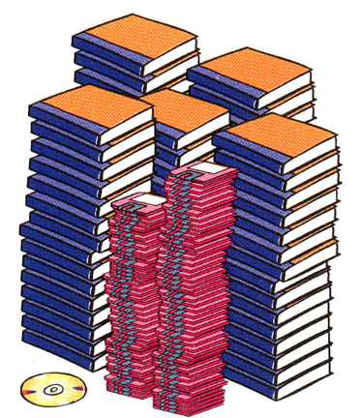

Alternatywa
Pamięć kostkowa (flash)
  kompaktowa
  nie kręci się
  przypuszczalnie wyprze pamięć dyskową i taśmową.

Slide 31
Porty i kieszenie
Płyta główna zawiera kilka portów:
  Port szeregowy (Serial Port) do przyłączania urządzeń przesyłających 1 bit naraz. Port USB (Universal Serial Bus) jest rodzajem portu szeregowego, ale o wysokiej wydajności, przekraczającej niekiedy wydajność tradycyjnych portów równoległych.
  Port równoległy (Parallel Port) do przyłączania urządzeń przesyłających bity grupowo (drukarki)
  Port klawiatury
  Port myszy

Slide 32
Inne porty
Pozostałe porty umieszcza się na dodatkowych kartach montowanych w komputerze. :
  Port video do podłączenia monitora video do karty graficznej
  Porty mikrofonu, głośników, słuchawek, MIDIużywane do podłączania urządzeń dźwiękowych
  Porty SCSI pozwalają na podłączenie kilku urządzeń peryferyjnych na raz

Slide 33
Dyski wewnętrzne i zewnętrzne
Dysk twardy
CD lub DVD
Dyskietka
Flash
Dysk SCSI

Slide 34
Rozszerzenia
USB i Firewire pozwalają podłączać wiele urządzeń do tego samego portu i używać ich przełączając się z jednego na drugie
  USB (Universal Serial Bus) umożliwia transmisję danych stukrotnie szybszą, niż tradycyjny port szeregowy (RS 232C)
  Firewire (IEEE 1394) mozwala osiągnąć prędkość transmisji 400 mb na sekundę

Slide 35
Sieci - połączenie tego wszystkiego
Sieci burzą granice między komputerami
  Sieci mogą zawierać setki komputerów różnego typu
  Za pomocą satelitów i światłowodów oplatają całą kulę ziemską.

